Slide 1
프로그래밍 언어
다형성 & 인터페이스

Slide 2
다형성(Polymorphism)
하나의 코드가 여러가지 자료형으로 구현되어 실행
정보은닉, 상속과 더불어 객체지향 프로그래밍의 가장 큰 특징
프로그램의 유연성,재활용성,유지보수성의 기본 특징

Slide 3
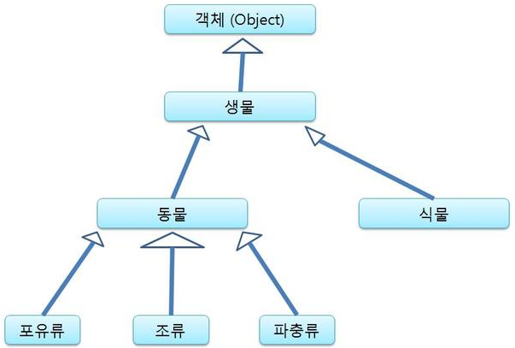
다형성(Polymorphism)
하나로 다양하게 활용하는 것
오버로딩(overloading)
오버라이딩(overriding)
상속
형변환

Slide 4
오버로딩(overloading)
메서드 오버로딩
매개 변수 유형
빼기(int,int); / 빼기(int, float); / 빼기(String, String);
매개 변수 수
곱하기(int,int); / 곱하기(int, int, int);
매개 변수 순서
거듭제곱(int, float); / 거듭제곱(float, int);
반환되는 값은 무관
연산자 오버로딩
+ 연산자
정수 또는 숫자 값 추가
문자열 연결

Slide 5
오버라이딩(overriding)
method overriding
상속 관계에 있는 부모 클래스에서 정의된 메서드를 자식 클래스에서 다시 정의 하는 것
오버라이딩하고자 하는 메서드의 이름, 매개변수, 리턴 값이 모두 같아야 한다.
부모의 접근 제어자 보다 더 좁은 범위로 변경할 수 없음
부모클래스의 메서드보다 더 큰 범위의 예외를 선언할 수 없음
class Parent {
void display() { System.out.println("부모 클래스의 display() 메서드입니다."); }
}
class Child extends Parent {
void display() { System.out.println("자식 클래스의 display() 메서드입니다."); }
}

Slide 6
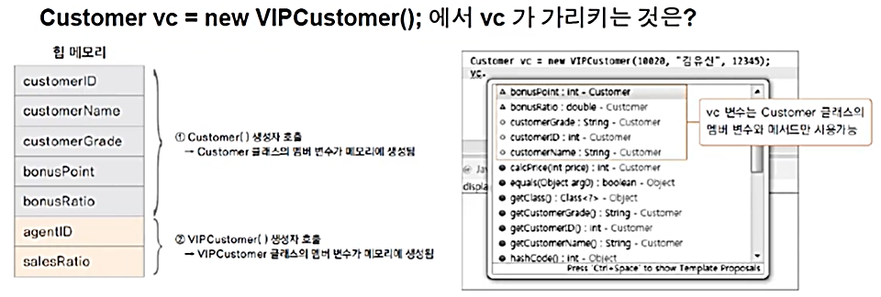
형변환(Casting)
자바의 상속 관계에 있는 부모와 자식 클래스 간에는 서로 간의 형변환이 가능
Upcasting/Downcasting
옷의 사이즈와 주머니, 기능
Notes:
javap -verbose inheritance.VipCustomer >a.out

Slide 7
형변환
업캐스팅
자식 클래스의 객체가 부모 클래스 타입으로 형변환 되는 것
다운캐스팅
업캐스팅된 것을 다시 원상태로 돌리는 것

Slide 8
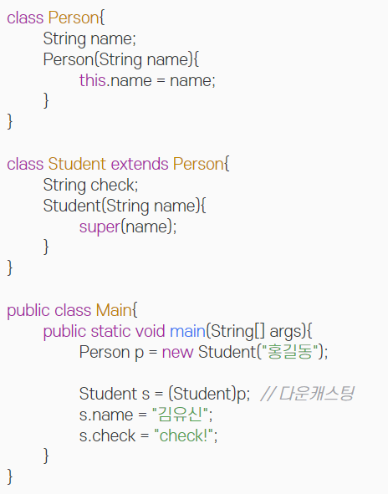
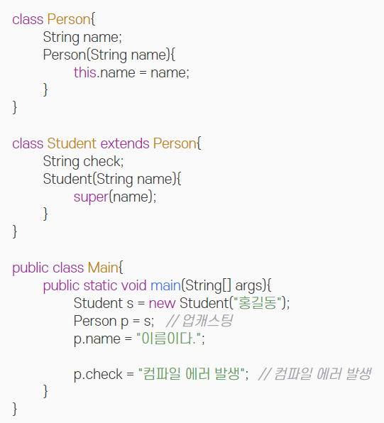
업/다운 캐스트

Slide 9
instanceof
참조변수가 참조하고 있는 인스턴스의 실제 타입을 확인
instanceof의 왼쪽에는 참조변수를 오른쪽에는 타입(클래스명)이 피연산자
연산의 결과로 boolean값인 true, false 중의 하나를 반환
class InstanceofTest {
public static void main(String args[]) {
FireEngine f = new FireEngine();
if(f instanceof FireEngine) {
System.out.println("This is a FireEngine instance.");
}
if(f instanceof Car) {
System.out.println("This is a Car instance.");
}
if(f instanceof Object) {
System.out.println("This is an Object instance.");
}
} }
class Car {}
class FireEngine extends Car {}

Slide 10
참조변수의 다형성/형변환
부모클래스는 자식을 참조가능 / 반대로는 사용불가
class Parent { ... }
class Child extends Parent { ... }
class Brother extends Parent { ... }
...
Parent pa = new Parent(); // 허용
Child ch = new Child(); // 허용
Parent pc = new Child(); // 허용
Child cp = new Parent(); // 오류 발생
...
Parent pa01 = null;
Child ch = new Child();
Parent pa02 = new Parent();
Brother br = null;
pa01 = ch; // pa01 = (Parent)ch; 와 같으며, 타입 변환을 생략할 수 있음.
br = (Brother)pa02; // 타입 변환을 생략할 수 없음.
br = (Brother)ch; // 직접적인 상속 관계가 아니므로, 오류 발생.
Parent
Child
Brother

Slide 11
묵시적 형변환 재정의 메서드
메서드 오버라이딩
재정의된 메서드를 호출
가상 메서드

Slide 12
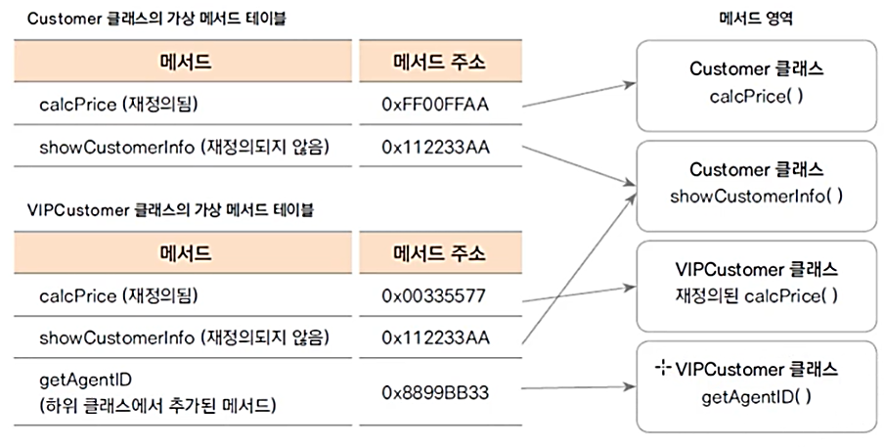
가상 메서드(virtual method)
프로그램에서 어떤 객체의 변수나 메서드의 참조는 그 타입에 따라 이루어 짐
가상 메서드의 경우는 타입과 상관없이 실제 생성된 인스턴스의 메서드가 호출되는 원리

Slide 13
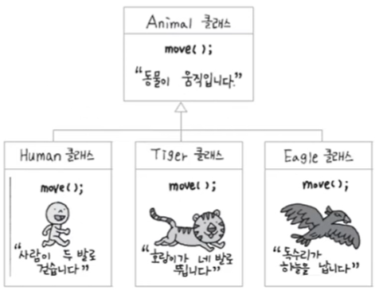
다형성 구현

Slide 14
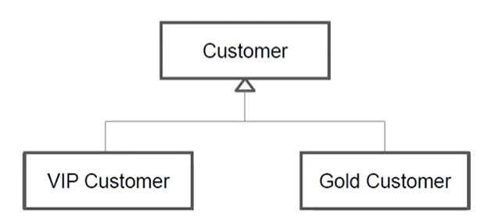
다형성 활용
Normal과 Vip 중간 등급 고객 생성
여러명의 고객을 ArrayList에 저장하여
각 고객의 물건 가격과 보너스 포인트 계산

Slide 15
추상클래스(abstract class)
추상 메서드를 포함한 클래스
추상 메서드는 구현코드없이 메서드의 선언만 있음.
상속받은 대상은 추상메서드를 반드시 재정의 해야한다
abstract 예약어를 사용
abstract class Animal { abstract void cry(); }
class Cat extends Animal { void cry() { System.out.println("냐옹냐옹!"); } }
class Dog extends Animal { void cry() { System.out.println("멍멍!"); } }
public class Polymorphism02 {
public static void main(String[] args) {
// Animal a = new Animal(); // 추상 클래스는 인스턴스를 생성할 수 없음.
Cat c = new Cat();
Dog d = new Dog();
c.cry();
d.cry();
}
}

Slide 16
템플릿 메서드
추상 메서드나 구현된 메서드를 활용하여 전체 기능의 흐름을 정의하는 메서드
final로 선언하면 하위 클래스에서 재정의 불가
설계 패턴
전체 흐름을 정의 하고 하위클래스에서 구현되어야 할 부분은 추상메서드로 선언하여 구현하도록 함

Slide 17
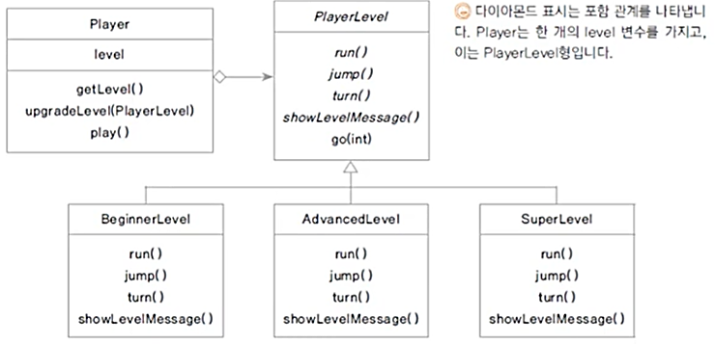
템플릿 메서드 예
레벨 별 가능한 기능이 달라짐
기능의 순서와 반복은 go에 구현(템플릿 메서드)

Slide 18
인터페이스
모든 메서드가 추상 메서드로 이루어진 클래스
형식적인 선언만 있고 구현코드가 없음
인터페이스에 선언된 모든 메서드는 public abstract
추상메서드
인터페이스에 선언된 모든 변수는 public static final
상수
interface 인터페이스 이름{
public static final double PI = 3.14f;
public abstract void add();
}

Slide 19
인터페이스(interface)
자바는 다중상속을 지원하지 않는다.
다중상속의 이점을 인터페이스를 통해 지원.
클래스 작성의 기본 틀을 제공하는 일종의 추상클래스
접근제어자 interface 인터페이스이름 {
public static final 타입 상수이름 = 값;
...
public abstract 메서드이름(매개변수목록);
...
}
class 클래스이름 implements 인터페이스이름 { ... }
class 클래스이름 extends 상위클래스이름 implements 인터페이스이름 { ... }

Slide 20
인터페이스(interface)
interface Animal { public abstract void cry(); }
interface Pet { public abstract void play(); }
class Cat implements Animal, Pet {
public void cry() {
System.out.println("냐옹냐옹!");
}
public void play() {
System.out.println("쥐 잡기 놀이하자~!");
}
}
class Dog extends Animal {
public void cry() {
System.out.println("멍멍!");
}
}
class MyPet extends Cat, Dog {} // cry 메서드의 상속이 중복 출처의 모호성
대규모 프로젝트 개발 시 일관된 개발을 위한 표준화가 가능
클래스와 클래스 간의 관계를 인터페이스로 연결하면, 클래스마다 독립적인 프로그래밍이 가능

Slide 21
인터페이스와 다형성
인터페이스는 “Client Code”와 서비를 제공하는 “객체” 사이의 약속이다.
어떤 객체가 어떤 interface 타입이라 함은 해당 interface가 제공하는 메서드를 구현했다는 의미
Client는 어떻게 구현되었는지 상관없이 interface의 정의만 보고 사용할 수 있음.(ex:JDBC)
다양한 구현이 필요한 인터페이스를 설계하는 일은 매우 중요함.

Slide 22
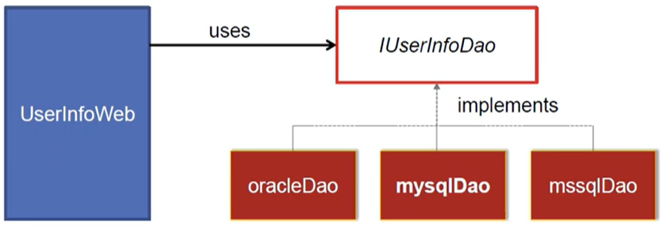
인터페이스의 사용
정의된 메서드 명세만 보고 구현된 기능을 사용할 수 있다.
각 구현된 클래스들은 인터페이스에 정의된 메서드를 구현할 책임을 가진다.

Slide 23
인터페이스의 요소
상수
모든 변수는 상수로 변환
추상메서드
모든 메서드는 추상 메서드
---java8 이후
디폴트 메서드
기본 구현을 가지는 메서드 구현클래스에서 재정의
정적 메서드
인스턴스 생성과 무관하게 인터페이스 타입으로 사용할 수 있는 메서드
private 메서드
인터페이스를 구현한 클래스에서 사용하거나 재정의 할 수 없는 내부에서만 기능이 제공될 목적으로 구현된 메서드

Slide 24
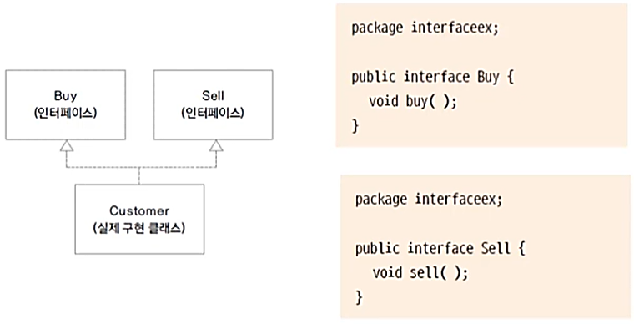
두 개의 인터페이스 구현

Slide 25
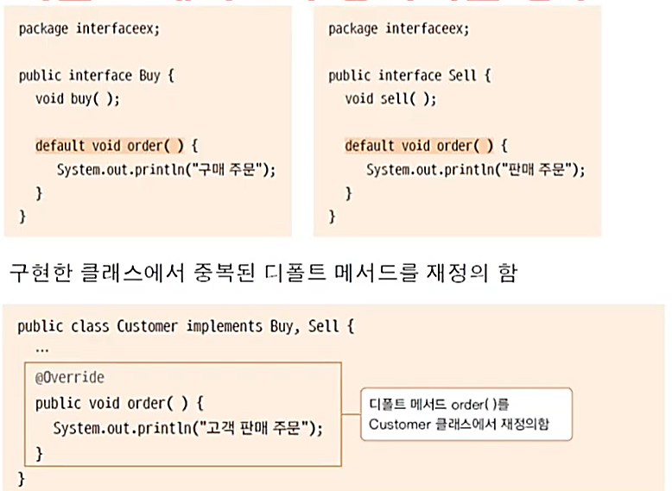
디폴트메서드 중복

Slide 26
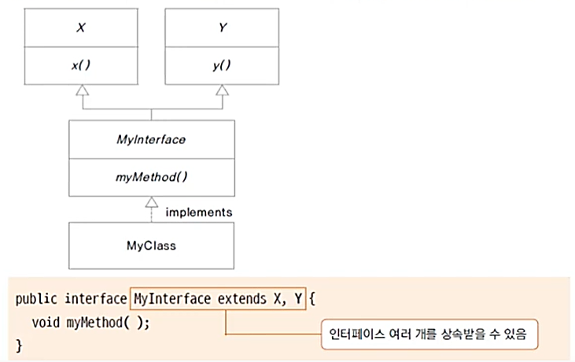
인터페이스 상속
인터페이스 간에도 상속이 가능
형 상속(type inheritance)

Slide 27
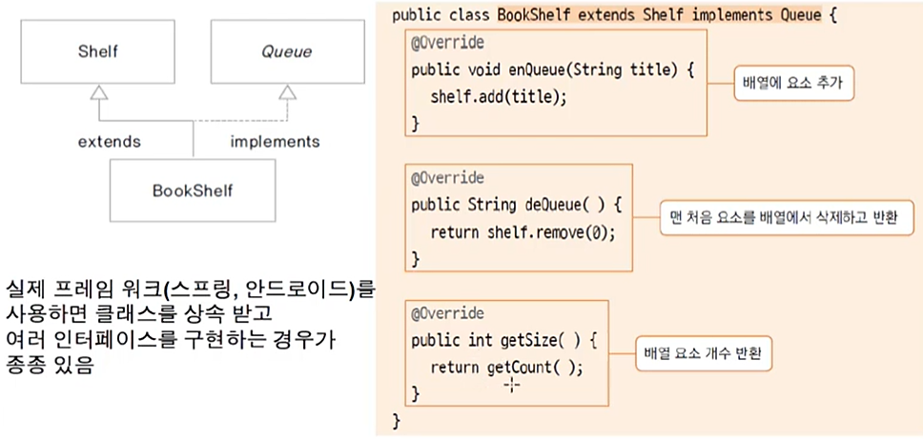
구현과 상속 동시 사용

Slide 28
알고리즘(Algorithm)
Do 검색
자료구조(Data Structure)
시간 복잡도, 공간복잡도
종류
탐색/Search(선형,이진,순차,해시)
정렬/Sorting(버블,선택,삽입,퀵,병합,힙,기수,계수)
트리/Tree
etc

